Slide 1
Oracle High Availability rešenja
Lena Petrović 1295

Slide 2
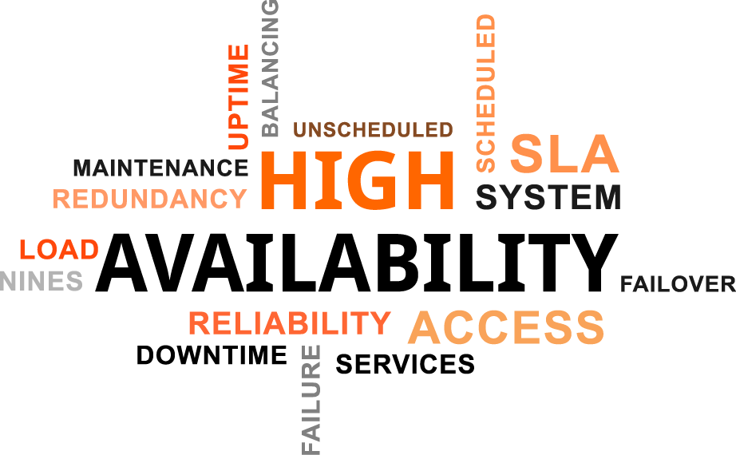
Visoka dostupnost
Sistem koji radi neprekidno bez prekida u usluzi
Rešavanje greške i kvarovi
Dostupnost se meri percepcijom korisnika aplikacije
Nedostupni podaci
Neočekivano ponašanje
Frustracija
Karakteristike visoko dostupnog sistema:
Pouzdanost
Mogućnost povrata
Blagovremeno otkrivanje grešaka
Kontinuirani rad

Slide 3
Oracle rešenja za visoku dostupnost
Računarska okruženja konfigurisana da obezbede skoro punu dostupnost
Redundantni hardver i softver
Oracle rešenja:
Oracle Real Application Clusters
Oracle Data Guard
Oracle Streams
Oracle Flashback Technology
Automatic Storage Management
Recovery Manager
Flash Recovery Area
Oracle Security Features
Fast-Start Fault Recovery
LogMiner

Slide 4
Oracle Flashback
Skup funkcija za pregled i “premotavanje” podataka napred-nazad u vremenu
Obezbeđuje brzu analizu i popravku ljudskih grešaka
Popravku lokalizovanih oštećenja - brisanje pogrešnog podatka
Podržava oporavak na svim nivoima uključujući:
Red
Transakciju
Tabelu
prostor tabele
bazu podataka

Slide 5


Povrat obrisanih redova
Flashback tabele
Flashback tabele
Flashback tabele

Slide 6
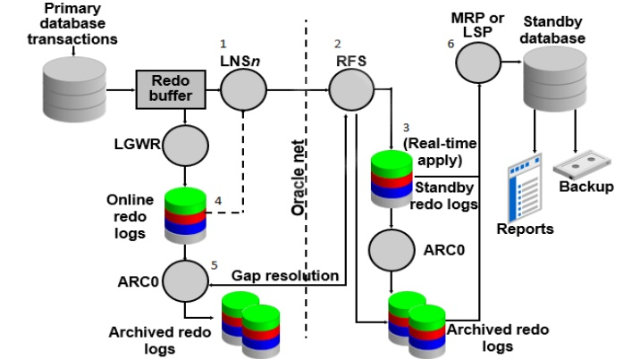
Oracle Data Guard
Glavna baza podataka
Baza podataka u pripravnosti
Prebacivanje izvršenja
Switchover
Faultover

Slide 7
Oracle Recovery Manager
Upravljanje backup-om i oporavkom
Kreira rezervne kopije na disku
ORACLE_SID
ARCHIVELOG
Skladištenje podataka u datotekama ili backup set
Backup set se sastoji od više backup pieces
Backup piece - binarna datoteka specifična za RMAN
Ekstenzija .dbf

Slide 8
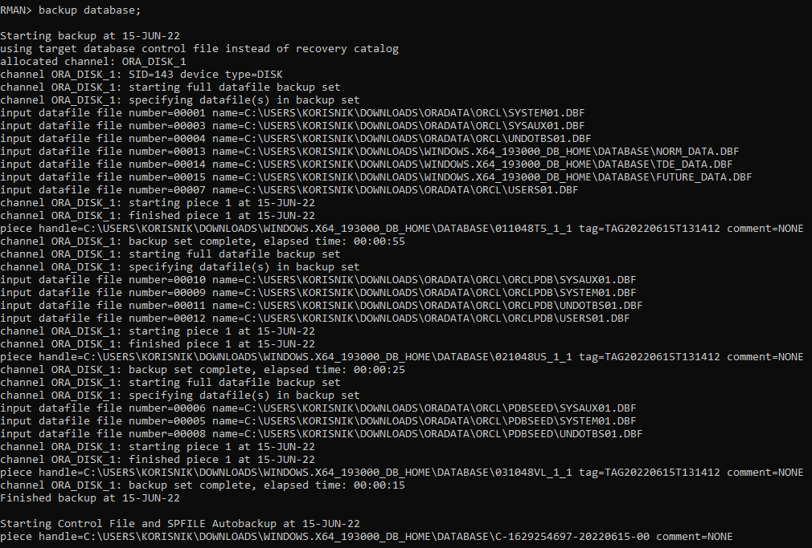

Slide 9
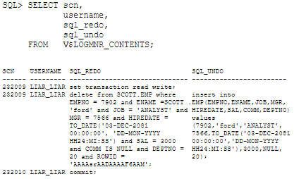
LogMiner
Log fajlovi
Informacije o aktivnostima i istoriji
Podatke neophodne za oporavak baze podataka

Slide 10
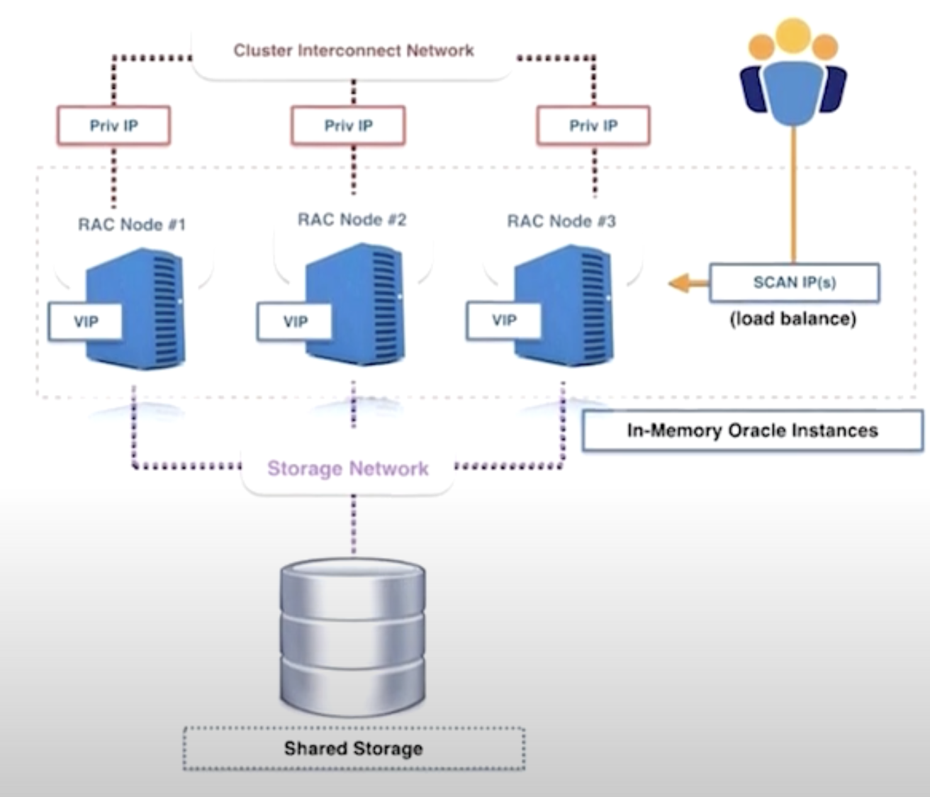
Oracle RAC
Više međusobno povezanih čvorova
Transparentno
Svaka instanca - zasebni server
Raspoređuje se opterećenje
Komunikacija preko interkonekcije
Korisnici preko SCAN IP
Visoka dostupnost
Skalabilnost
Komponente koje su zajedničke i one koje su jedinstvene

Slide 11
Hvala na pažnji :)

